Slide 1

Обучението по роботика в предучилищна и училищна възраст. Ползите от ранното запознаване с SEO в училище.
докторант Кр. Стефанова, докторант Ив. Стефанов, доц. Г. Атанасова

Slide 2
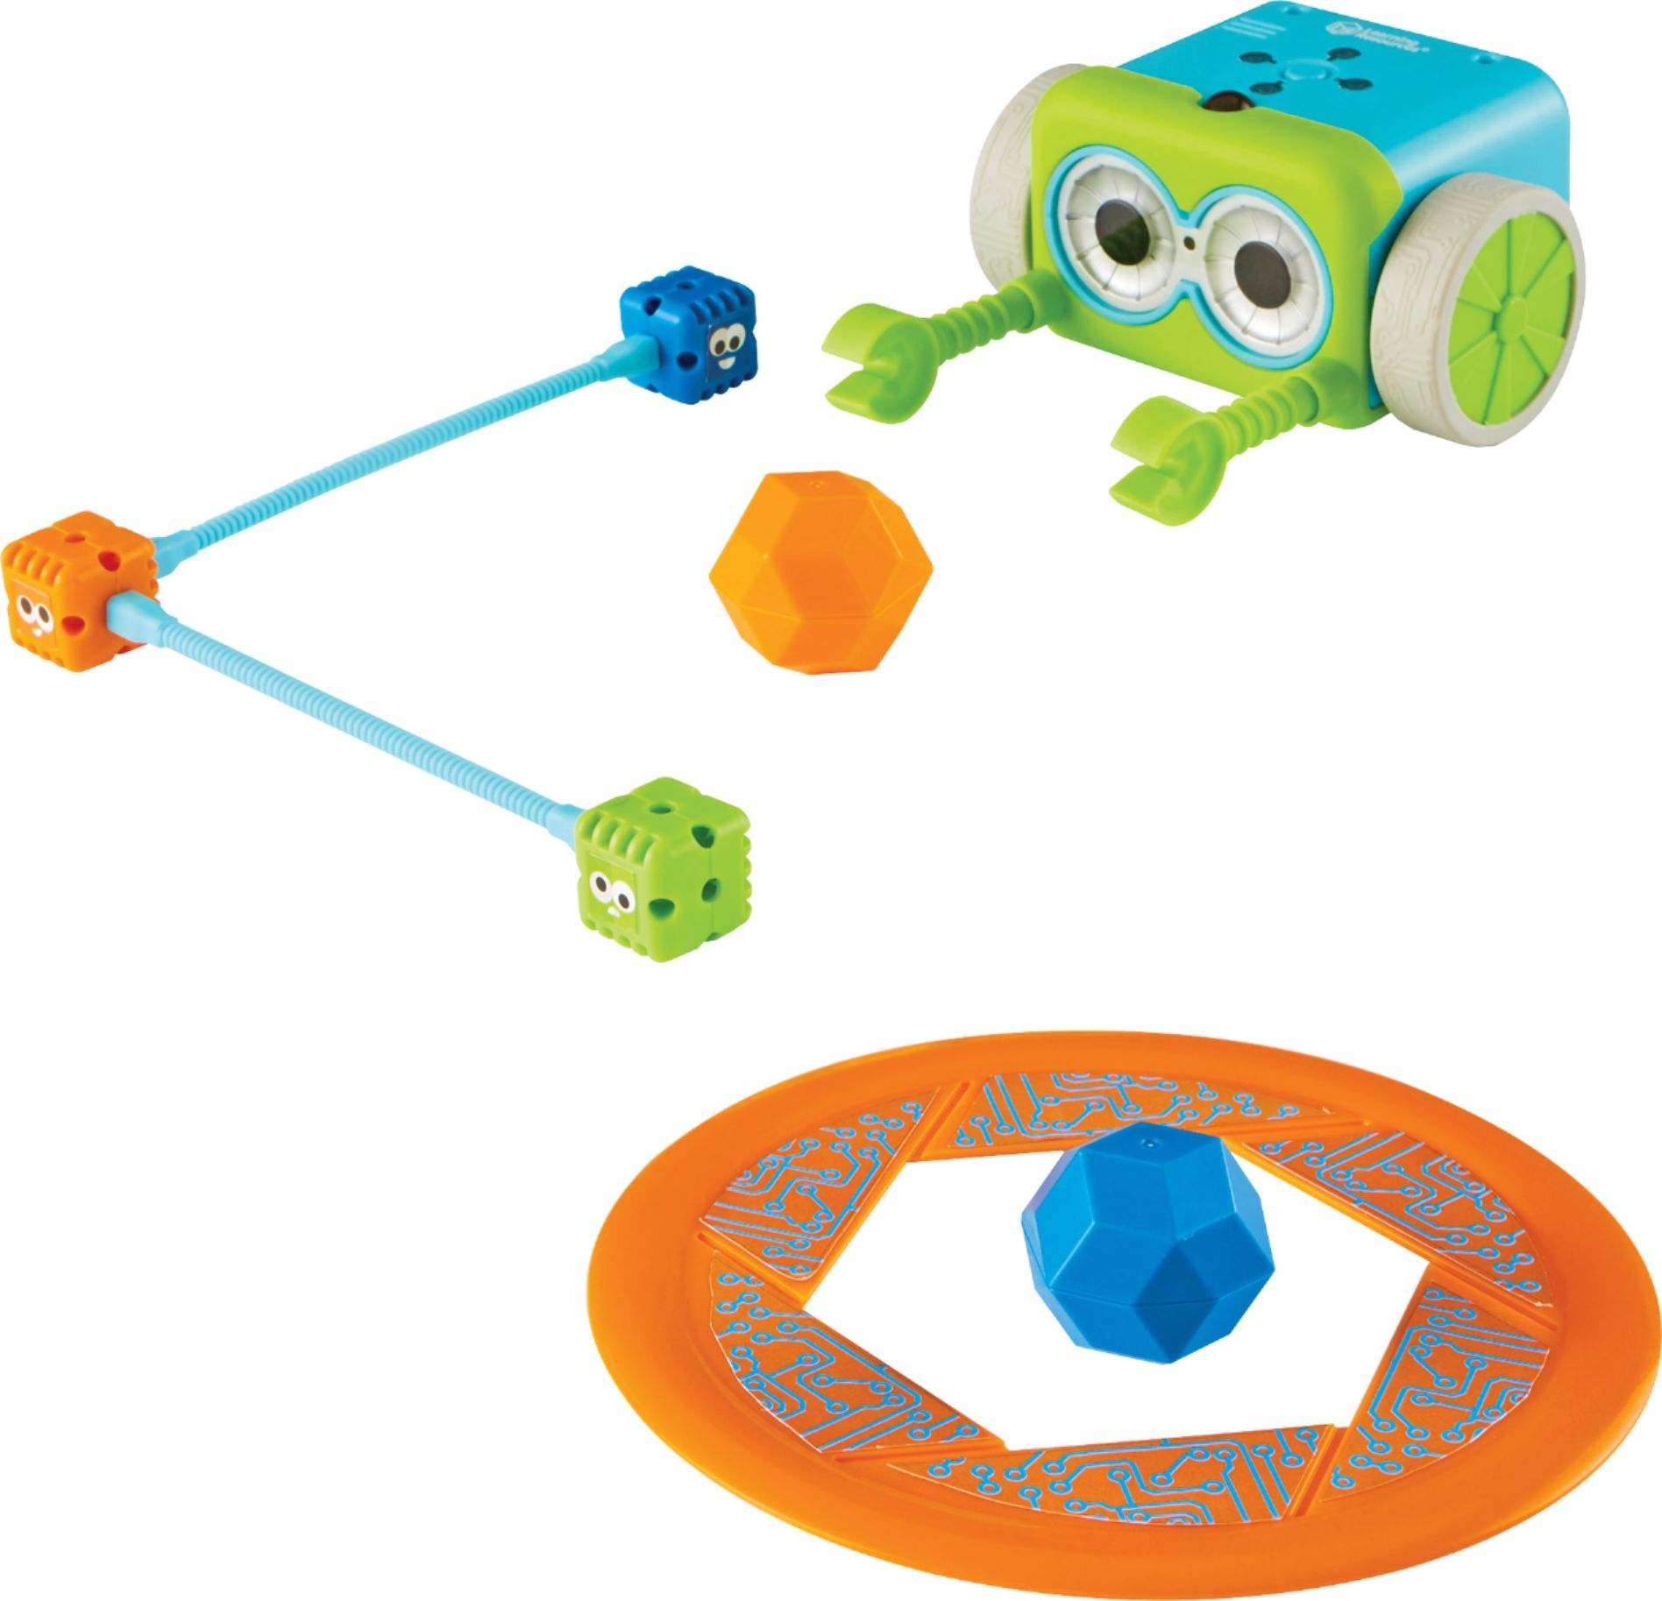

1-ва част
Изучаването на роботика в предучилищна възраст
2-ва част
Ползите от изучаването на SEO в училищна възраст
Въведение
Проблем
Ситуацията в българското образование
Подходи към обучението
Резултати
Заключение
Какво е SEO?
Въведение
Методи
Резултати
Заключение

Slide 3
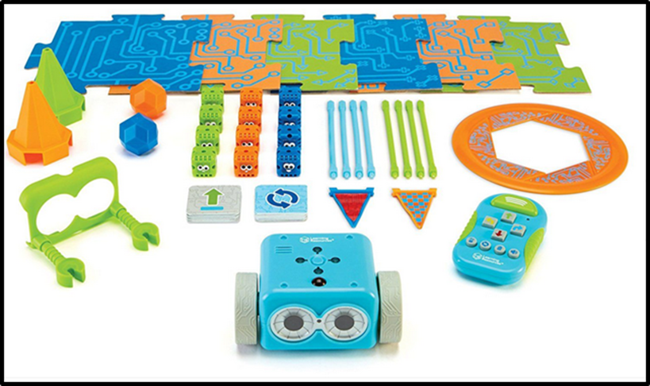
1)Въведение
Ползи от изучаването на роботиката в предучилищна възраст и ползите, които може да бъдат извлечени с цел подпомагане усвояването на знания и по други дисциплини.
Учебна програма, базирана на конструктивистки педагогически подход.
Примери на приложение на роботиката в обучението на деца 6-7 годишна възраст.
Figure 1. BOOTLEY Robot Basic Kit.

Slide 4
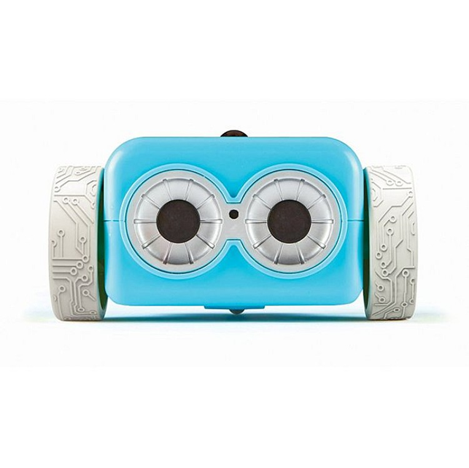
Проблем
Все по-трудно задържане на интереса на съвременните деца към ограниченото пространство на традиционната класна стая в съчетание с конвенционалните методи на преподаване, липсата на мотивация и поглед относно практическата полза от обучението.
Figure 2. BOOTLEY Robot

Slide 5
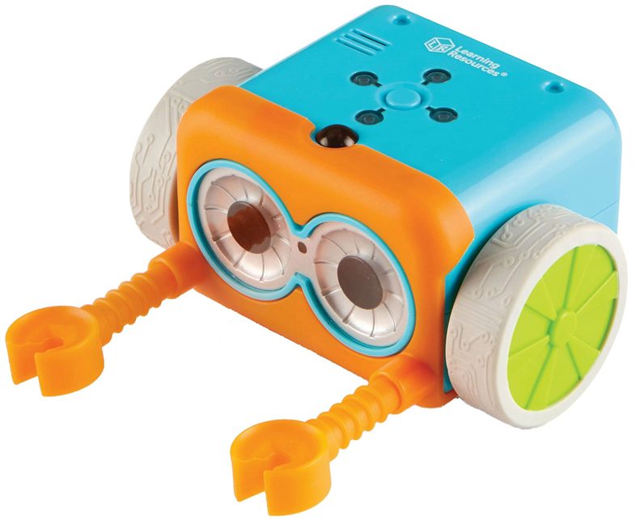
Ситуацията в българското образование
Изучаване в извънкласни форми, които не са част от задължителната подготовка.
Възможности за деца в начален и прогимназиален етап на обучение, за деца от детските градини
Figure 3. BOOTLEY Robot

Slide 6
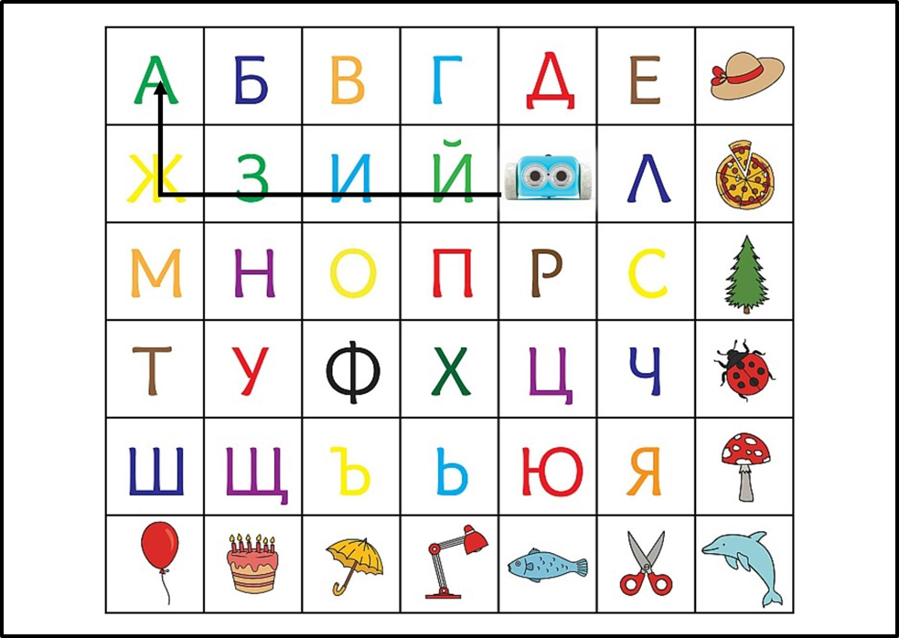
2)Подходи към обучението
Учебна програма
Задачи за формиране на различни умения
Пример:
Всяко дете има за задача да посочи своята първа буква от името и да постави робота върху нея, след което то посочва своята последна буква и трябва да придвижи робота чрез код до нея. Ако детето се казва Kristina роботът се поставя на начална позиция буква К и трябва да достигне буква А, както е показано на фигура 4
Figure 4. Demonstration from a task from topic number 16

Slide 7
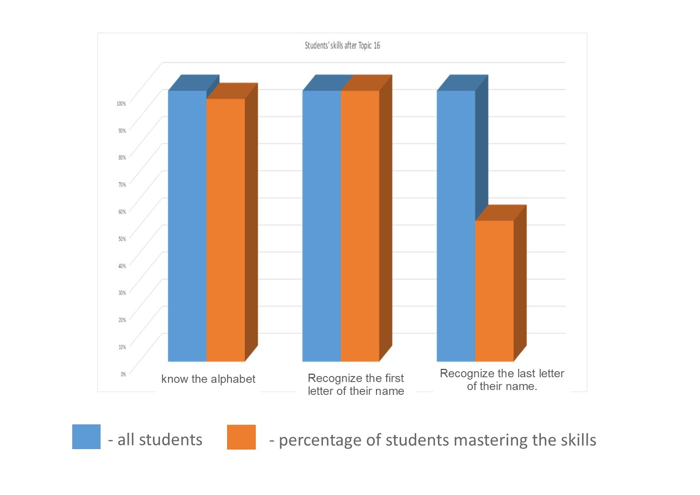
3)Резултати
Формирани умения по отношение на
Тема 16 Въвеждане на винил с букви. Придвижване от една до друга буква.
Познаване на азбуката
Разпознаване на първа буква от името
Разпознаване на последна буква от името си.
Figure 5. Students' skills after Topic 16

Slide 8

4)Заключение
Подобрява пространствената ориентация на децата
Повлиява положително познанията по математика за числа, цифри, линии и геометрични фигури и в известна степен – разпознаване на цветове и предмети, разпознаване на букви.
Децата развиват своите умения за пространствена ориентация, чрез разпознаване на посоките ляво-дясно, напред-назад.
Figure 6. BOOTLEY Robot Basic Kit

Slide 9

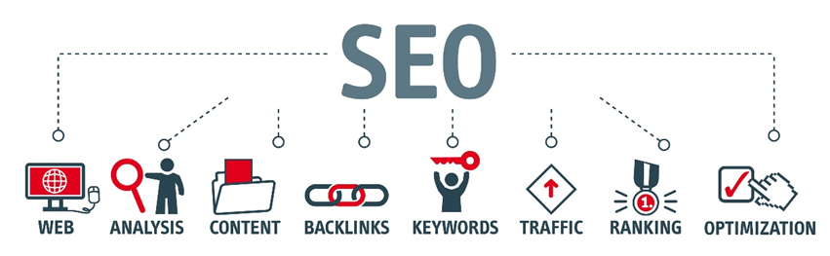
SEO и ползите от изучаване в училище

Slide 10

1)Въведение
Дигитална грамотност
Развитие нa умения за критичен прочит на информацията
Огромен обем информация, която е достъпна онлайн
Възход на злонамерени действия чрез новите технологии
Мястото на знанията относно SEO в съвременната ситуация

Slide 11
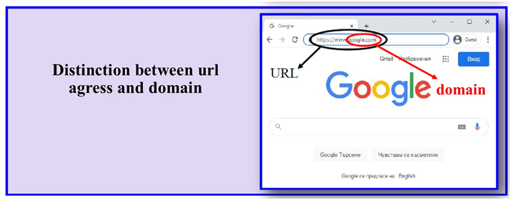
2)Методи
Разработена тема за учениците от 8 клас, задълбочаваща знанията относно SEO и по-конкретно, свързана с публикуването на уеб сайт в интернет.
Figure 7. A demonstration of the difference between a domain and a URL address.

Slide 12
2)Методи
Усвояване на знания и практически базови умения за разпознаване на домейни и URL (Universal Resource Locator) адреси и публикуване и регистрация на уеб сайтове.
Познаване в подробности на следните дейности:
последователност от стъпки за публикуване на уеб сайт;
правила при избор на домейн и уеб хостинг;
регистриране сайт в избран уеб хостинг;
публикуване съдържанието на създаден сайт.

Slide 13
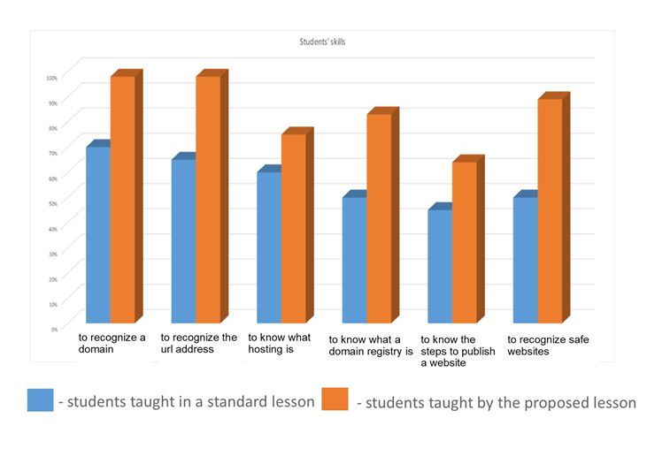
3)Изследване и резултати
2 паралелки подробно и последователно са запознати с тема за SEO
2 паралелки се обучават по стандартна програма, която засяга темата без да вниква в стандартите за публикуване на интернет съдържание.
В края са поставени задачи за разпознаване на домейни и url адреси и безопасни уеб сайтове.
Резултатите са представени на диаграмата.
Figure 8. Formed skills in relation to the prepared lesson.

Slide 14

4)Заключение
Подход към цифровата трансформация
Ползи от запознаването на учениците с SEO
Конкретно решение

Slide 15
Благодарим Ви за вниманието!

